Slide 1
Эффективные формы работы с родителями

Slide 2
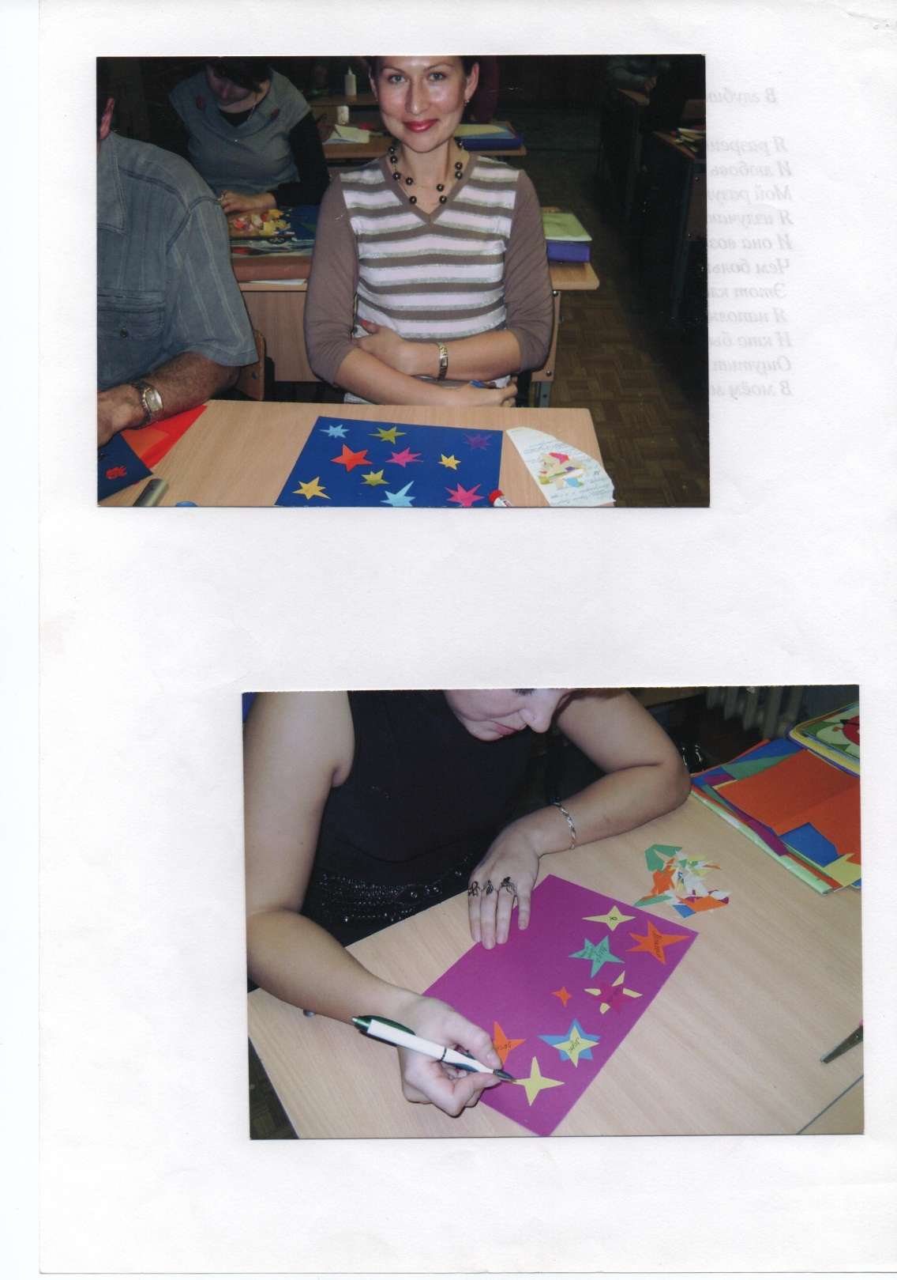

Slide 3
РОДИТЕЛЬСКАЯ АКАДЕМИЯ
Скажи мне – я забуду. Покажи мне – я смогу запомнить. Позволь мне сделать самому – И это останется со мной навсегда

Slide 4
Цель:
повысить уровень психологической культуры родителей; научить конструктивно взаимодействовать со своими детьми, общаться с ними, понимать их.

Slide 5
Задачи:
1.Всестороннее психолого-педагогическое просвещение родителей;
2.Обучение навыкам социально поддерживающего и развивающего поведения в семье и во взаимоотношениях с детьми;
3. Обучение умению изменять и преодолевать проблемные ситуации с детьми, а также поиск и апробация безопасных выходов из конфликтных ситуаций

Slide 6
Уважаемые родители, определите, пожалуйста, вопросы, которые Вы хотели бы обсудить на наших встречах.
Общаться с ребенком … КАК?
Положительные эмоции и их значение в жизни человека.
Знаю ли я своего ребенка? Ребенок глазами родителей и педагогов.
Как победить школьную тревожность?
Конфликты с собственным ребенком и пути их решения.
______________________________________________

Slide 7
Уважаемые родители!
Приглашаем Вас принять участие в работе «Родительской Академии»
по теме:
«Школа без агрессии», которая состоится ___ декабря
в ___ , в ЦНИРе школы-интерната
«Родительская Академия» - это творческое взаимодействие неравнодушных родителей и педагогов во благо детей
Коллектив учителей начальных классов

Slide 8
Школа без агрессии

Slide 9
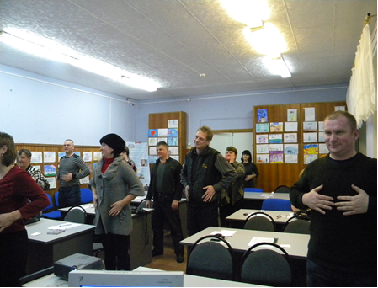
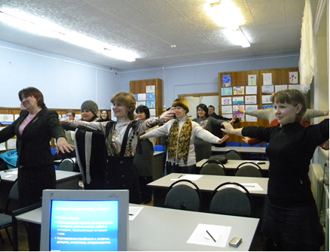

Slide 10
Кувшин гнева

Slide 11
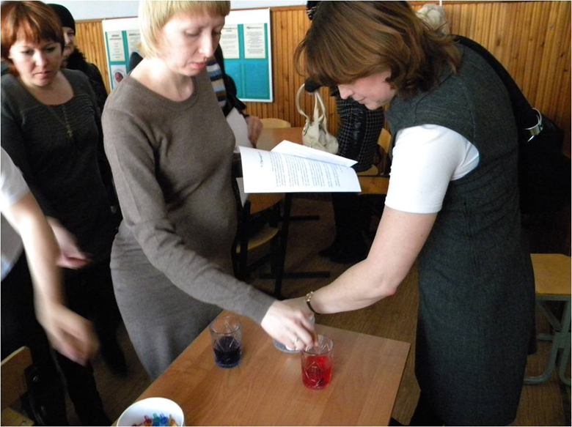
«Развитие самостоятельности у младших школьников»

Slide 12
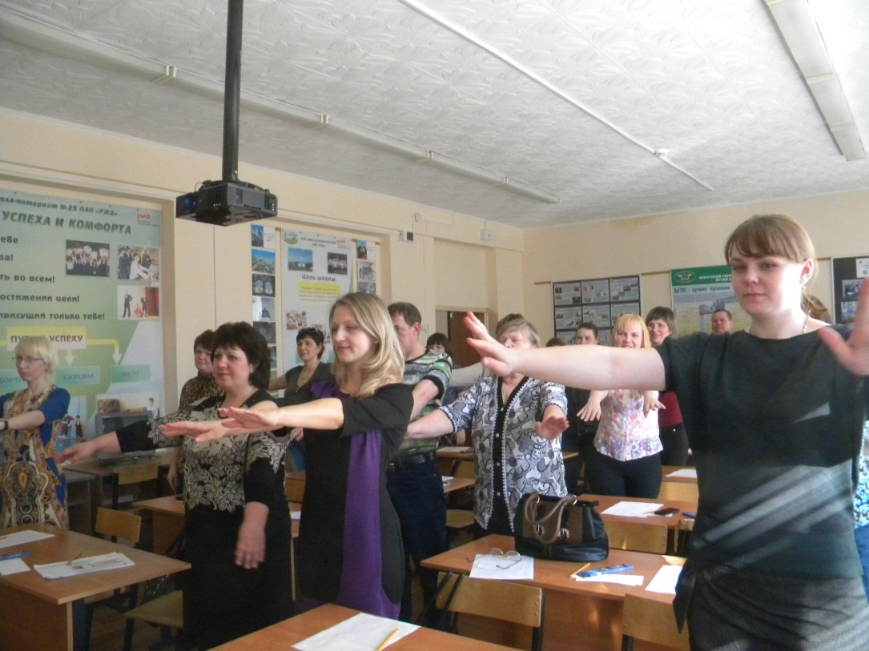
«Как помочь ребенку быть внимательным»

Slide 13
